Slide 1
Velkommen til generalforsamlingen 26.05.2021
John Knudsen (næstformand/kasserer)
Birte Pawlik (sekretær)
John Rasmussen
Bjørn Christiansen ( + Guldborg Falster Bådebrolaug)
Peter Holstein (formand)
Niels Bach (Guldborgland Bådelaug)
Bodil Delsvik (Guldborghave Grundejerforening)
Bent Kjølner (Beboerforeningen Guldborg Falster)
Per Jacobsen (suppleant)

Slide 2
Generalforsamling:
Onsdag d. 26.05.2021 kl. 19.00 (Guldborgen Falster Bådebrolaug)
Dagsorden:
1. Valg af dirigent
2. Valg af referent
3. Forelæggelse af årsberetningen til godkendelse
4. Forelæggelse af revideret regnskab til godkendelse
5. Fastsættelse af kontingent
6. Valg af bestyrelsesmedlemmer
John Knudsen er på valg
Peter Holstein er på valg
7. Valg af suppleant
Per Jacobsen er på valg
7. Valg af revisor
8. Indkomne forslag
- ændring af regnskabsår
9. Eventuelt

Slide 3
Årsberetning 01.07.2020 til 26.05.2021
Generalforsamling nr. 13 – start 2008
Antal almindelige medlemmer 2020: 41
Antal medlemsforeninger: 6

Slide 4
Fællesrådet for Guldborg og omegn/Organisationsplan
Fællesrådet
PH/JK/BP
Dialog gruppen
BP/MK
Greengate Gruppen
MK/NB
Events, Nyhedsbrev & Kommunikation
NBP/BP
Guldborg Genfortælling
PH/JK
Diverse arbejdsgrupper
NBP/BC/JR
Funding og kontakt Guldborgsund kommune/PH
Beboerforningen Guldborg Falster/BK
Vigsnæs Beboerforening/TN
Guldborgland Bådelaug/NBP
Guldborg Falster Bådebrolaug/BC
Hjemmeside, Info-
skærm og ‘Min Landsby’/JR
Økonomi & strategi
PH/JK
Guldborg Have grund- ejerforening/BD
Soesmarke Beboer-forening
11.08.2018/PH

Slide 5
Fællesrådets formål
§ 2 Stk. 1 Fællesrådet for Guldborg og omegn har til formål at bidrage til udvikling, trivsel og samhørighed for Guldborg og omegn ved at fungere som bindeled og samarbejdspartner i forhold til relevante organisationer, politikere, Guldborgsund kommune, fonde og offentlige myndigheder. Målet er at forbedre forholdene i området til gavn for beboere, turister, tilflyttere, erhvervsliv og øvrige interessenter, eksempelvis ved at: - fungere som aktiv kommunikationsplatform for at højne gensidigt informationsniveau omkring emner af interesse for lokalområdet - være aktiv medspiller i landdistriktspolitikken - arbejde med sager efter anmodning fra borgere, foreninger, initiativgrupper og erhvervsdrivende i området samt fra politiske og administrative organer - søge, koordinere, støtte og fremme fælles synspunkter som paraplyforening for foreninger, initiativgrupper og erhvervsdrivende i området, bl.a. i relation til kommunalt service niveau, infrastruktur, bosætningsinitiativer, kulturliv og turisme - tage initiativer til at igangsætte, koordinere og gennemføre nye tiltag og projekter samt vedligeholde og drifte disse.

Slide 6
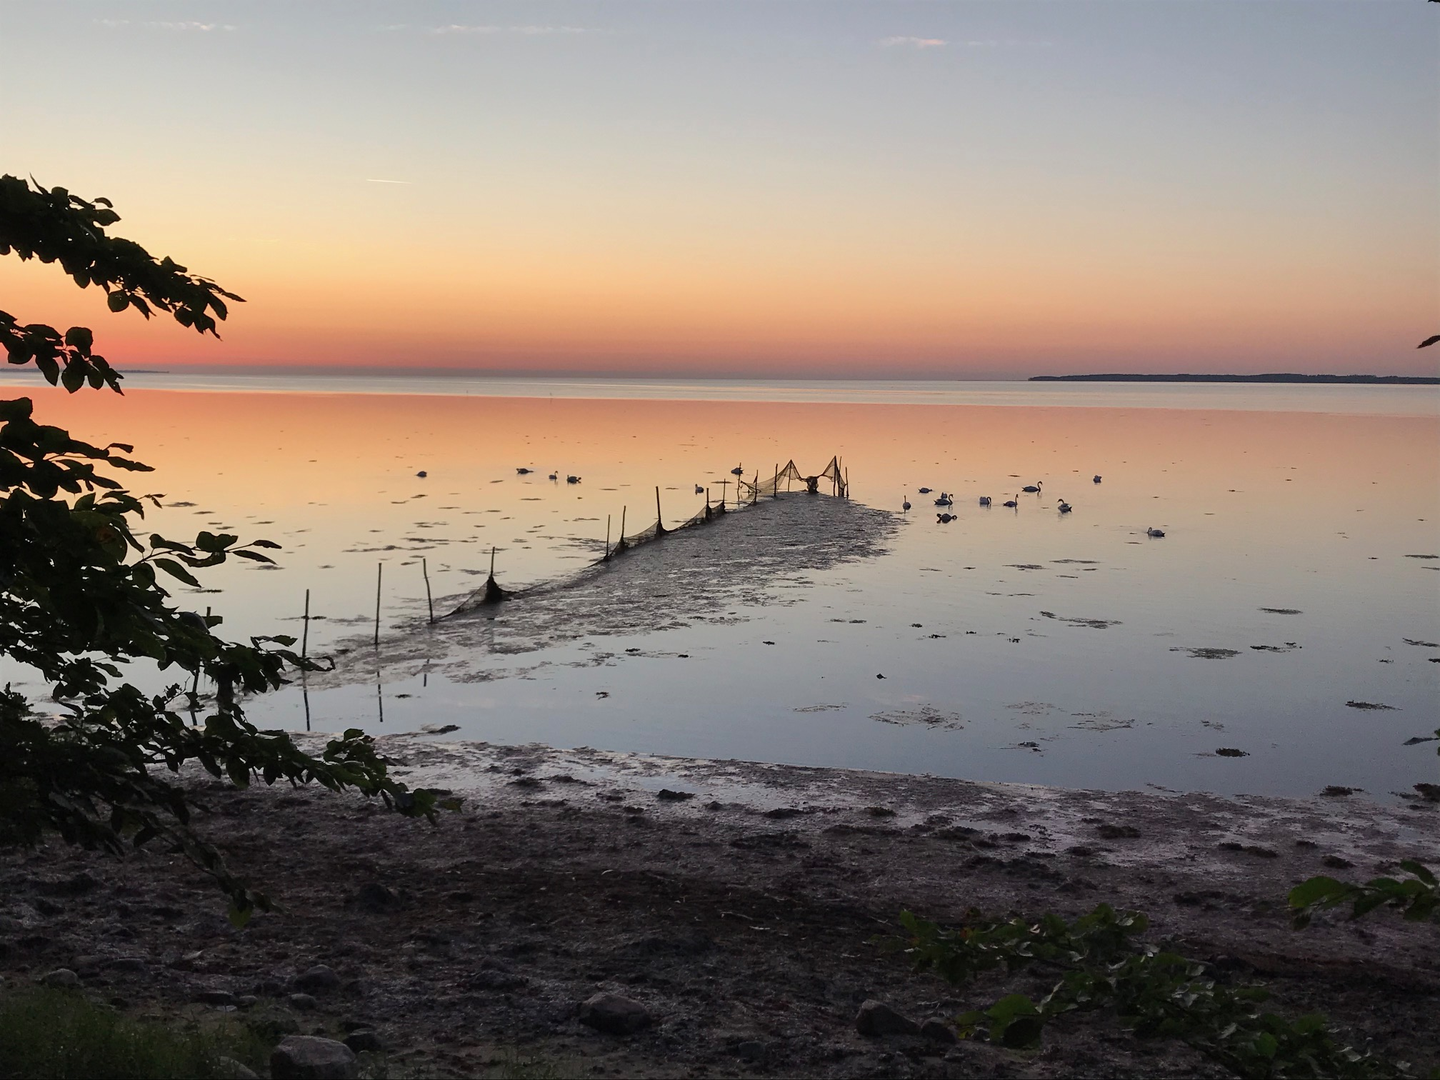
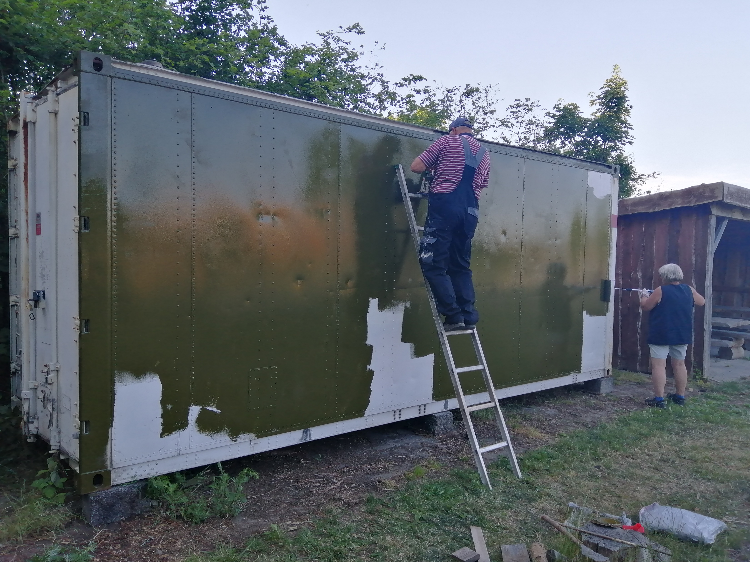
Diverse aktiviteter:
- Bestyrelsesmøder 7 (3 digitalt)
Guldborgsund Kommune/LTU
Arbejdsdage
Dialog med Aalholm gods
Forårshilsen klar

Slide 7
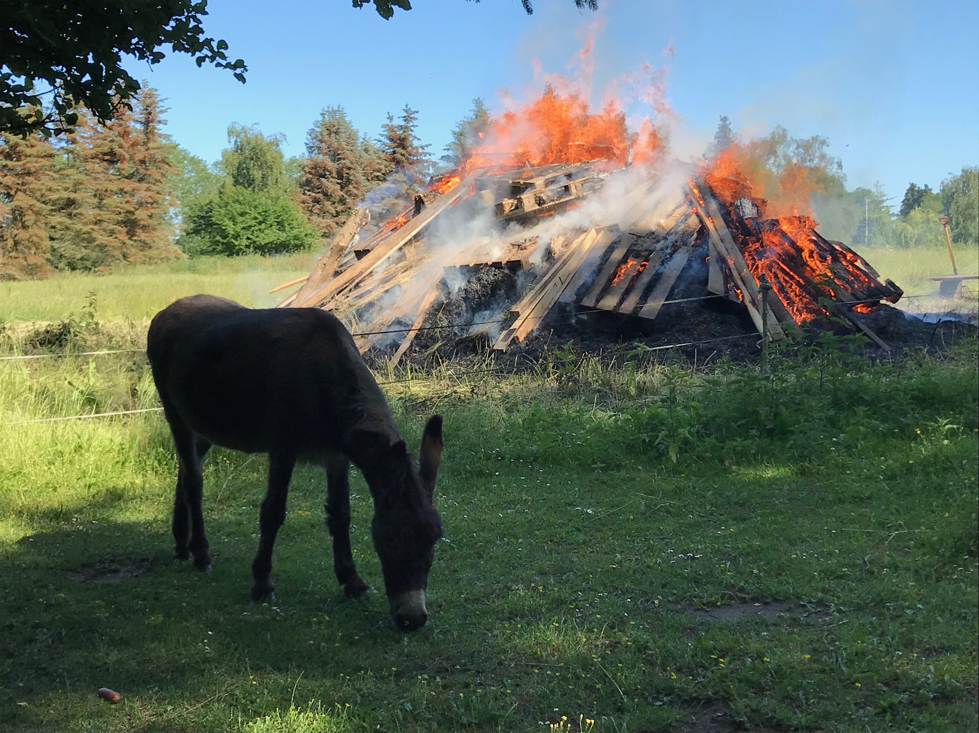
Events 2020
Pinseløb (aflyst)
Skt. Hans (aflyst)
Loppemarked
Skansedag
Juletræstænding (delvis)

Slide 8
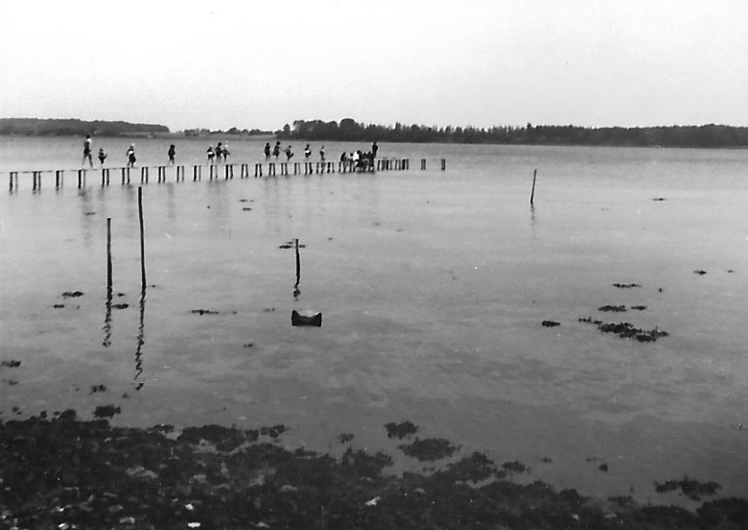
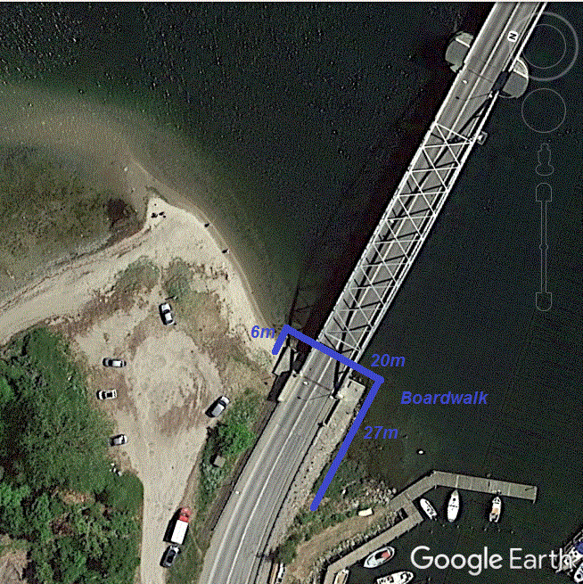
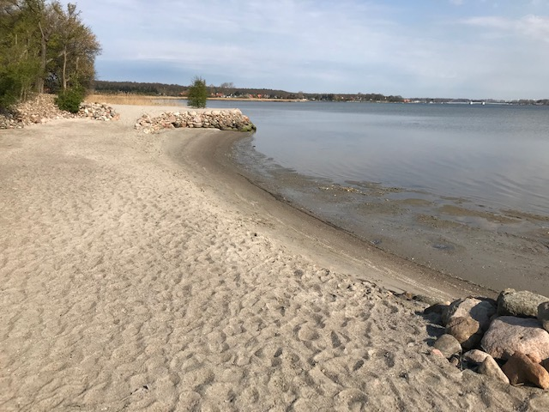
Projekter
Strandområdet
Blomsterkasser (placering)
Guldborg Genfortælling
Badebro & Boardwalk
Kornmagasinet
Soesmarke Strand

Slide 9
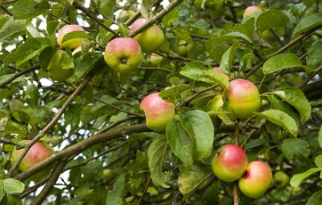
Dialoggruppe aktiviteter
Bordbænkesæt
Affaldsspande
Frugttræer
Blomsterkummer
Fotoramme
Materialer til Aktivitetsplads
m.m.

Slide 10
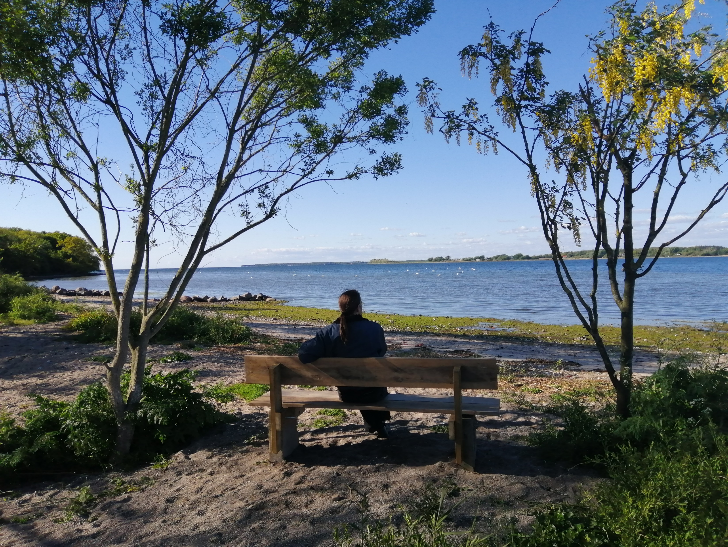
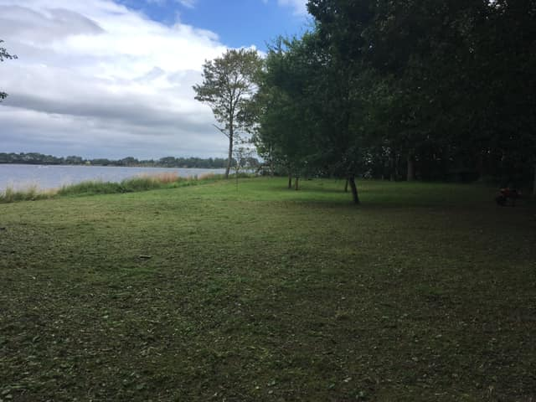
Fokusområder 2021
Projekt ‘Guldborg Genfortælling’ og Coronaudsatte initiativer . . . .
‘Vores Brugs’ (Brain storming)
Fundraising
Vedligeholdelse (Strand, Aktivitetsplads, Skanse)
Blomsterkummer (Placering)
m.m.

Slide 11
Sponsorer og samarbejdspartnere
Guldborg Dagli’Brugs
Forsikring hjertestarter
Pinseløb
Guldborgsund Kommune
Finansiering (Landdistrikts-og Startsskudspuljen)
Dialoggruppe (2021)
Postholderens Sted
Mødefaciliteter
Medlemsforeningerne
Friluftsrådet
TAK FOR STØTTEN til FGO !

Slide 12
Sammenfatning af årsberetningen
En foreningsperiode igen i år præget af Corona-restriktioner, som har ført til aflysning af en række events og aktiviteter samt nedsat mødeaktiviteten trods afholdelse af bestyrelsesmøder via Teams.
Der er gennemført forskønnelses- og vedligeholdelses aktiviteter……….
Projekt ‘Guldborg Genfortælling’ mangler fortsat finansiering til de 12 delprojekter, men der er bevilget penge fra Friluftsrådet til delvis etablering af en ca. 60 meter lang badebro. Dette projekt forventes støttet af Guldborgsund Kommune via Landdistriktspuljen. Derudover er der søgt støtte til etablering af boardwalk’en, der skal forbinde havnen og strandområdet.
En henvendelse til DLG i januar vedr. Kornmagasinet er fortsat ubesvaret!
Dispensationsansøgningen med henblik på at sikre bevarelse af Soesmarke Strand som den lille naturperle, dette område fremstår som, har stadig ikke resulteret i et svar fra Kystdirektoratet! Dispensationsansøgning sendt 19.09.2019!
Kreativiteten, energien og sammenholdet har - trods Coronaen - været fantastisk i den forgangne periode.
Tak for interessen for - og støtten til - Fællesrådet!

Slide 13
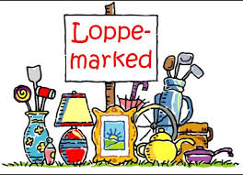
Kommende events
2021-kalender:
Pinseløb man. 24/5
Generalforsamling 26/5
Sankt Hans aften 23/6
Vejloppemarked 7/8
Skansedag 8/8
Juletræstænding søn. 28/11

Slide 15
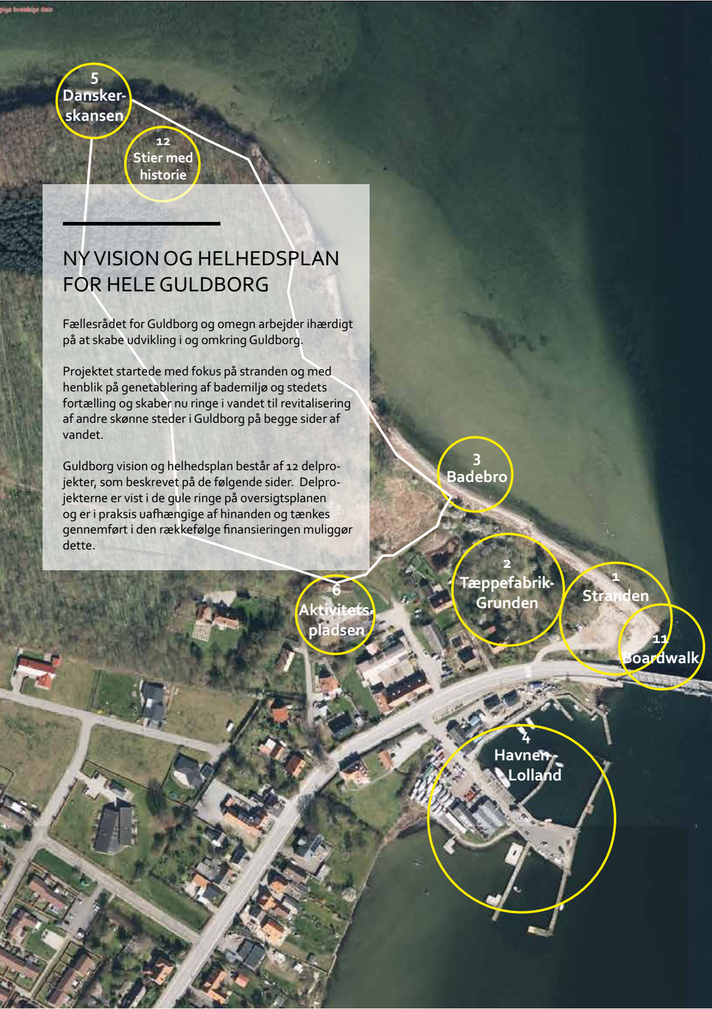

Slide 16
